Slide 1
ΚΡΗΤΗ
ΦΥΣΗ – ΑΝΘΡΩΠΟΙ - ΠΟΛΙΤΙΣΜΟΣ

Slide 2
Τι πραγματευόμαστε
Γεωγραφία
Άνθρωπους
Παράδοση

Slide 3
Περιεχόμενα
Η Κρήτη κατά τόπους
Νομός Χανίων
Χανιά
Νομός Ρεθύμνου
Ρέθυμνο
Νομός Ηρακλείου
Ηράκλειο
Νομός Λασιθίου
Ειδικά Θέματα
Διατροφή
Ποτά
Μουσική
Χορός
Βεντέτα
Τοπικισμός

Slide 4
Μορφή Παρουσίασης
Μετά από απόφαση του τμήματος η συντακτική ομάδα συμφώνησε να επιτρέψει σε κάθε ομάδα να έχει τη δική της μορφή παρουσίασης.

Slide 5
Η ΚΡΗΤΗ ΚΑΤΑ ΤΟΠΟΥΣ

Slide 6
Νομός Χανίων
Χάρτης νομού Χανίων
Γενικά Χαρακτηριστικά
Ιστορία
Αξιοθέατα (τουριστικοί προορισμοί)

Slide 7
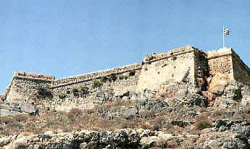

Slide 8
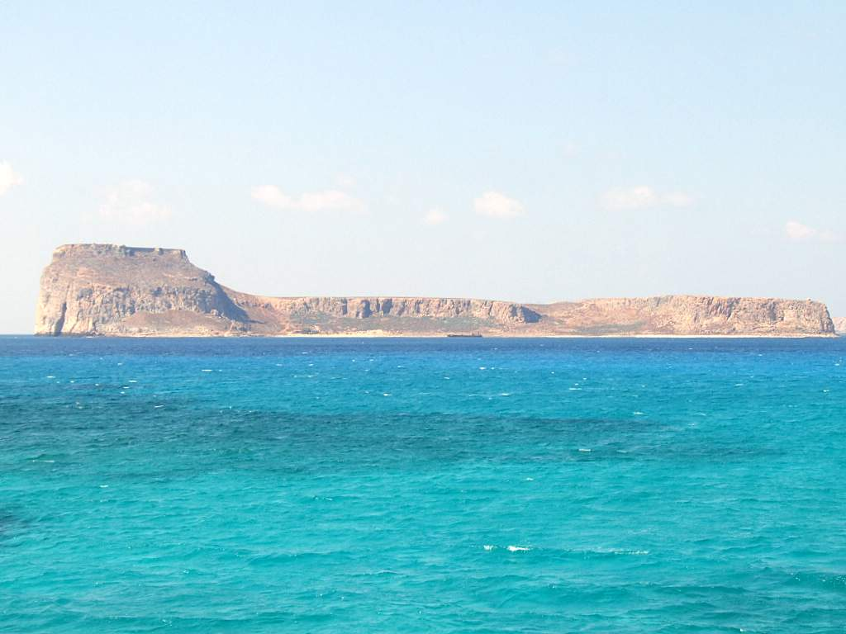

Slide 9
Η ΠΟΛΗ ΤΩΝ ΧΑΝΙΩΝ
Φρούριο Φιρκά
Χαμάμ
Ναυπηγεία
Δημοτικός κήπος Χανίων

Slide 10
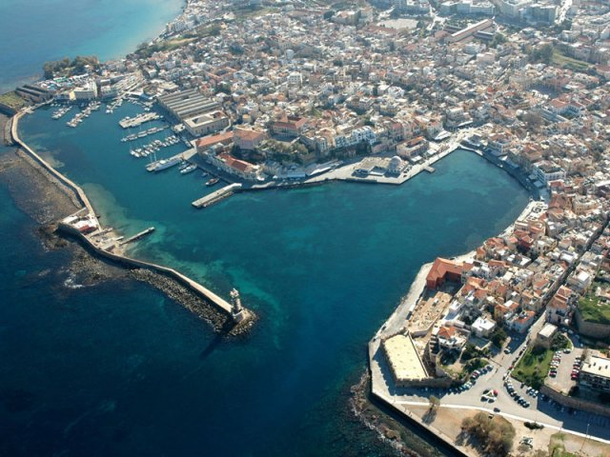

Slide 11
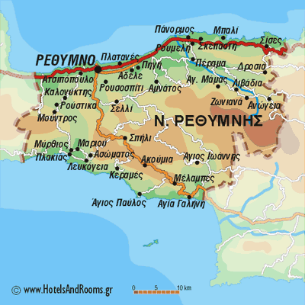
a
Ο Νομός Ρεθύμνης είναι ένας από τους 51 νομούς της Ελλάδας και συγκεκριμένα ένας από τους 4 νομούς της Κρήτης, Βρίσκεται μεταξύ Ν. Χανίων (δυτικά) και Ν. Ηρακλείου (ανατολικά). Βόρεια βρέχεται από το Κρητικό πέλαγος και νότια από το Λιβυκό πέλαγος. Πρωτεύουσα του είναι το Ρέθυμνο.

Slide 12
Γεωγραφία και κλίμα
Το έδαφος του νομού κατά ποσοστό 65% είναι ορεινό, ένα ποσοστό περίπου 19% είναι ημιορεινό και το υπόλοιπο 16% είναι πεδινό.
Στα ανατολικά του νομού δεσπόζει το όρος Ίδη, γνωστότερο ως Ψηλορείτης, με υψόμετρο 2.458 μ.
Ο μεγαλύτερος ποταμός του νομού είναι ο Γεροπόταμος που πηγάζει από την Ίδη και εκβάλει στο Κρητικό πέλαγος.
Το κλίμα του νομού χαρακτηρίζεται γενικά ήπιο μεσογειακό, με ήπιους χειμώνες. Στις ορεινές περιοχές απαντάται ελάχιστα ηπειρωτικό.

Slide 13
Οικονομία
Κύριοι φυσικοί πόροι του νομού αποτελούν οι αρκετά εύφορες πεδινές εκτάσεις, βόρεια και νότια του νομού με σημαντική ανάπτυξη της γεωργίας και του τουρισμού και λιγότερο της κτηνοτροφίας.
Έχει επίσης αναπτυχθεί η αλιεία με σύνολο αλιευμάτων τους 85 τόνους ετησίως.
Ο ορυκτός πλούτος του νομού είναι περιορισμένος περιλαμβάνοντας κάποια περιορισμένα κοιτάσματα γύψου και λιγνίτη, μερικών χιλιάδων τόνων.

Slide 14
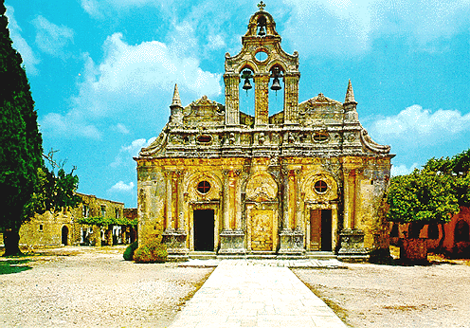
Αξιοθέατα
Η μονή Αρκαδίου, μνημείο των εθνικοαπελευθερωτικών αγώνων του λαού της Κρήτης, κατά της Οθωμανικής κυριαρχίας.
Το χωριό Αργυρούπολη, 27 χιλ. από το Ρέθυμνο, μια τοποθεσία με κρυστάλλινα νερά, φυσικές πηγές, ψηλά και πυκνά δένδρα.
Η επαρχία Αμαρίου, έχει πολλά και όμορφα χωριά, αλλά και πολλές Βυζαντινές εκκλησίες.
Το χωριό Πατσός, που στην Δυτική πλευρά του, υπάρχει η σπηλιά του Αγίου Αντωνίου.

Slide 15
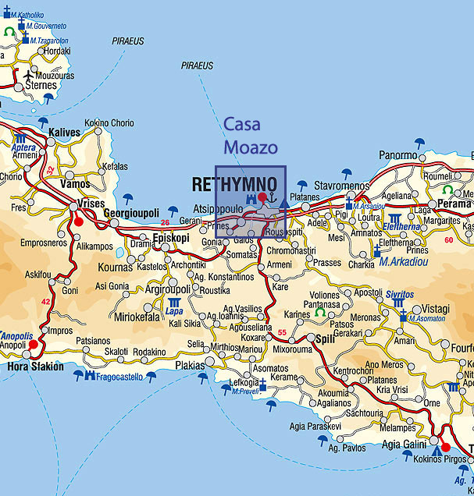
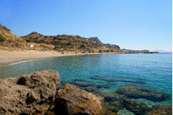
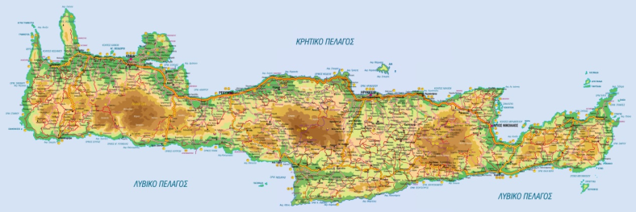
Πόλη Ρεθύμνου
Η ιστορία της περιοχής ξεκινά αρκετά νωρίς, από τους Νεολιθικούς ακόμα χρόνους
Η πόλη του Ρεθύμνου είναι ένας πολύ ενδιαφέρων τουριστικός προορισμός
Έχει σχεδόν 28.000 κατοίκους και βρίσκεται στη βόρεια ακτή της Κρήτης

Slide 16
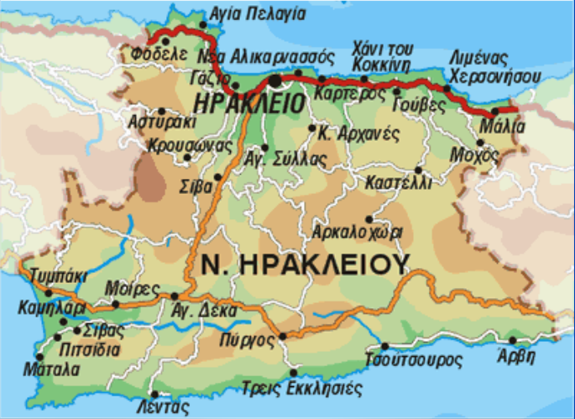

Slide 17
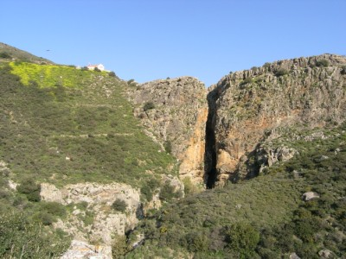
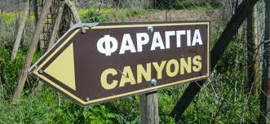
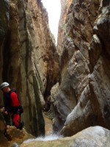
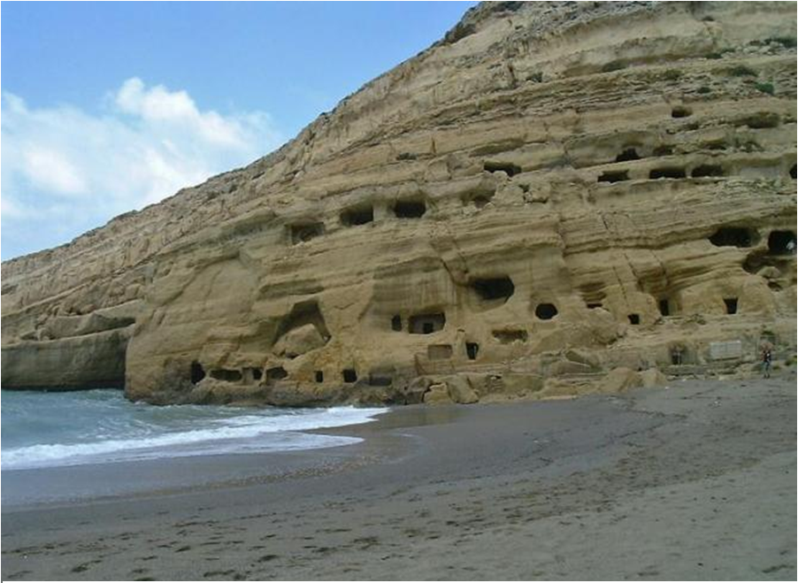

Slide 18
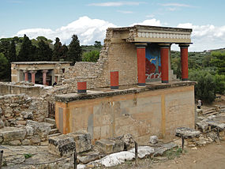
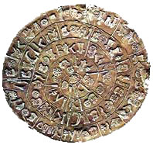
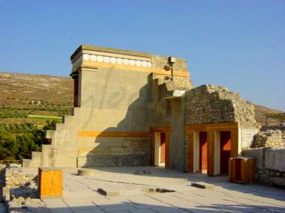
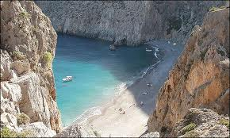

Slide 19
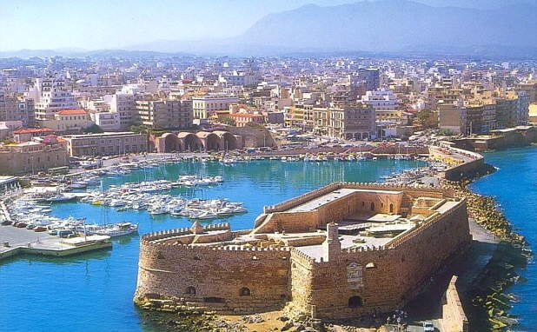
«Ηράκλειο, η μεγαλούπολη της Κρήτης»

Slide 20
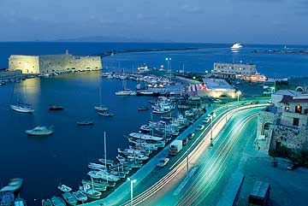
Περιεχόμενα
Γενικές πληροφορίες
Ιστορία
Αξιοθέατα
Διασκέδαση

Slide 21
Γενικές πληροφορίες
Πρωτεύουσα και μεγαλύτερη πόλη της Κρήτης
Αποτελεί το μεγαλύτερο λιμάνι του νησιού
Πληθυσμός : 170.000 κάτοικοι
Κύριες οικονομικές πηγές : εμπόριο, γεωργία, τουρισμός
Διαθέτει ένα από τα μεγαλύτερα σε κίνηση αεροδρόμια

Slide 22
Ιστορία
Η πόλη του Ηρακλείου κτίστηκε το 824, όταν κατέλαβαν τις ακτές οι Σαρακηνοί πειρατές υπό τον Αμπού Χαφέζ.
Το 1204 η πόλη αγοράστηκε από τους Ενετούς εν μέσω μιας πολιτικής συμφωνίας.
Το 1647 ξεκίνησε η πολιορκία της πόλης από τους Οθωμανούς Τούρκους, η οποία κράτησε 22 χρόνια και κόστισε τη ζωή σε 30.000 Κρητικούς και 120.000 Τούρκους και εν τέλει έληξε με την κατάκτηση της πόλης το 1669.
Η πόλη ελευθερώθηκε το 1898 και μπήκε στην Κρητική Πολιτεία το 1908 που με τη σειρά της προσαρτήθηκε στην Ελλάδα το 1913.
Κατά την απελευθέρωσή της η πόλη ονομάστηκε Ηράκλειο από τον Μινωικό οικισμό που υπήρχε στο σημείο.

Slide 23
Αξιοθέατα
Αρχαιολογικό Μουσείο Ηρακλείου και άλλα μουσεία
Αρχαιολογικός χώρος Κνωσού
Το ενετικό φρούριο Κούλες στο λιμάνι του Ηρακλείου
Τα ενετικά τείχη του Ηρακλείου
Η Βασιλική του Αγίου Μάρκου
Η ενετική Λότζια, το κομψότερο ενετικό μνημείο στην Κρήτη
Το παλιό λιμάνι

Slide 24
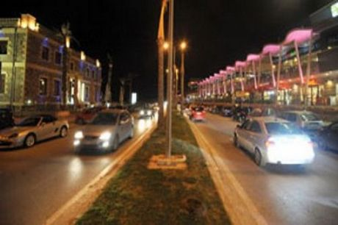
Διασκέδαση
Οδός Κοραή για τον καφέ σας
Οδός Δαιδάλου, εμπορικός δρόμος στην καρδιά του Ηρακλείου, για τα ψώνια σας
Παραλιακή λεωφόρος, η νυχτερινή ζωή της πόλης , για την βραδινή έξοδο σε κάποιο νυχτερινό κέντρο…

Slide 25
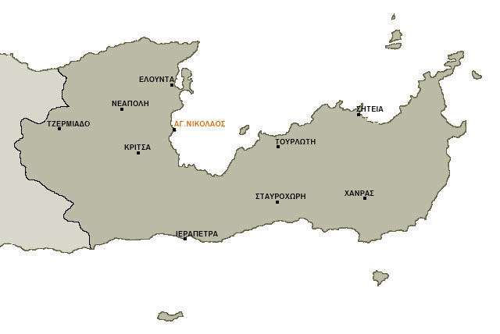
Νομός Λασιθίου

Slide 26
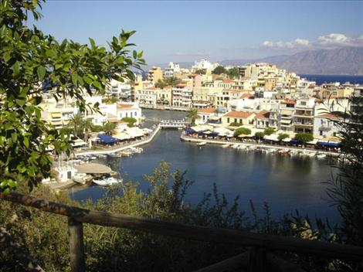
Άγιος Νικόλαος

Slide 27
ΕΙΔΙΚΑ ΘΕΜΑΤΑ

Slide 28
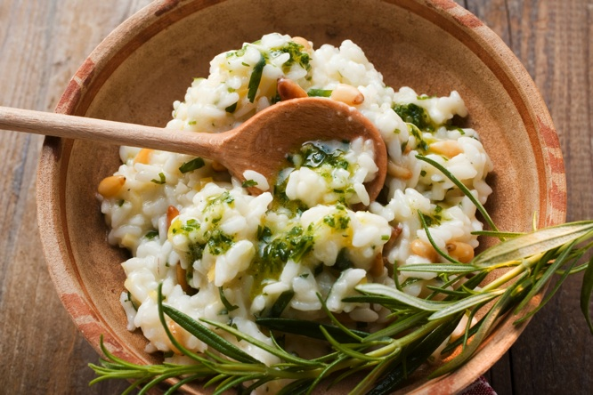
Κρητική Διατροφή

Slide 29
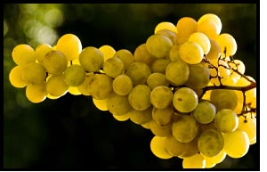
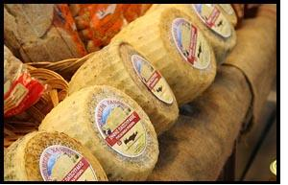
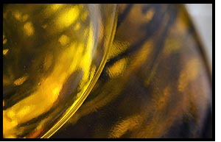
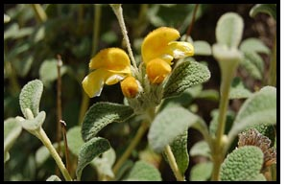
Κρητική διατροφή
Σήμερα πιστεύεται πως το ελαιόλαδο είναι το πιο μεγάλο μυστικό της κρητικής διατροφής και της κρητικής μακροζωίας.
Η οινοποιεία στην Κρήτη έχει μια μακρά ιστορία, αφού οι Μινωΐτες παρήγαγαν σίγουρα κρασί πριν το 1600 π.Χ.
Η κατανάλωση τυροκομικών στην Κρήτη είναι η μεγαλύτερη σε παγκόσμια κλίμακα.
Η Κρήτη έχει τα περισσότερα είδη από άγρια βότανα και μπαχαρικά στην Ευρώπη.

Slide 30
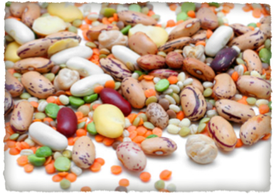
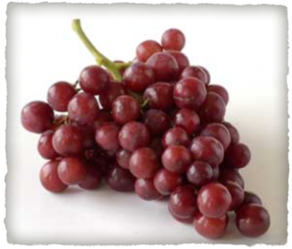
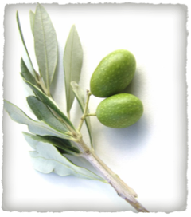
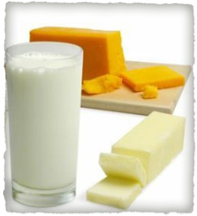
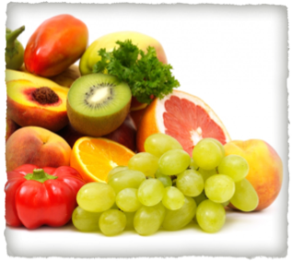
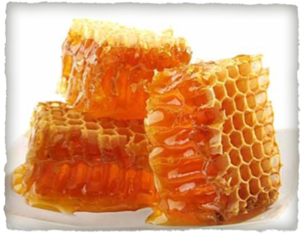

Slide 31
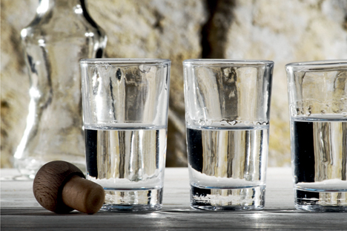
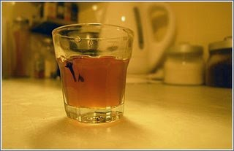
ΠΟΤΑ
ΡAKI
ΡΑΚΟΜΕΛΟ

Slide 32
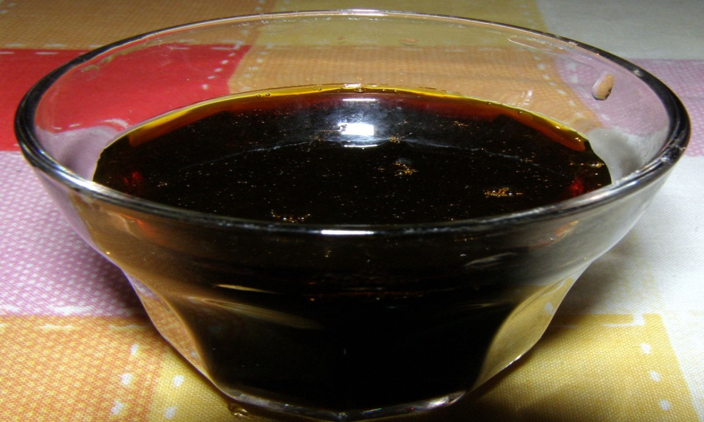
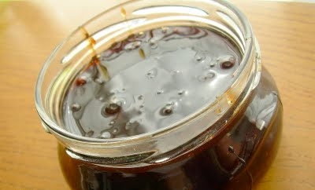
ΠΕΤΙΜΕΖΙ
ΧΑΡΟΥΠΟΜΕΛΟ
ΚΑΝΕΛΛΑΔΑ

Slide 33
ΜΟΥΣΙΚΗ
Οι μαντινάδες
Οι κοντυλιές
Τα ριζίτικα
Οι ρίμες
Τα μοιρολόγια

Slide 34
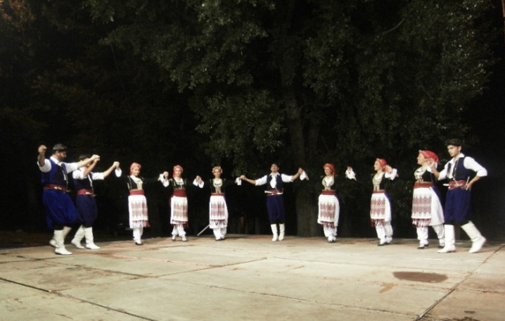
Χορός
Πυρρίχιος
Συρτός
Σιγανός
Πηδηχτός
Γιτσικιά σούστα
Χανιώτικος ή χανιώτης
Πεντοζάλι
Μαλεβιζιώτης

Slide 35
ΒΕΝΤΕΤΑ : Ο ΝΟΜΟΣ ΤΟΥ ΑΙΜΑΤΟΣ

Slide 36
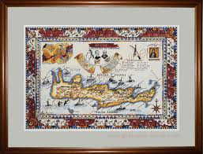
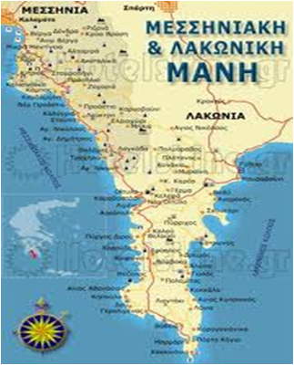
ΒΕΝΤΕΤΑ ΣΤΟΝ ΕΛΛΑΔΙΚΟ ΧΩΡΟ
Βεντέτα στη Κρήτη
Βεντέτα στη Μάνη

Slide 37
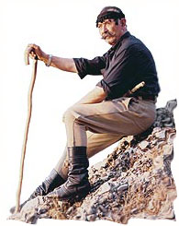
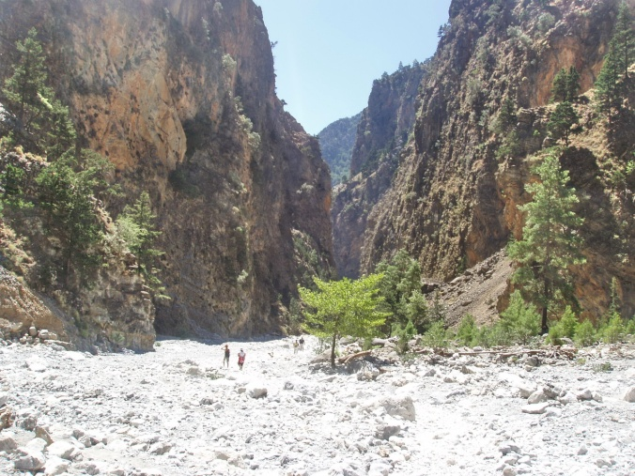
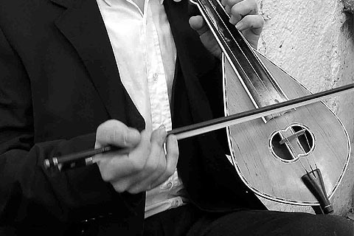
Τοπικισμός
Τοπικισμός (regionalism) είναι η παθολογική προσήλωση στον τόπο καταγωγής, το χωριό ή την επαρχία ή την ευρύτερη περιοχή (συνήθως τον νομό).

Slide 38
Συμπέρασμα
Η Κρήτη είναι μια περιοχή της Ελλάδας που έχει ιδιαιτερότητες, τόσο στο σύνολο της, όσο και από περιοχή σε περιοχή. Με κάθε νέα προσέγγιση της φύσης, των ανθρώπων και του πολιτισμού της Κρήτης, νέες εκπλήξεις μας περιμένουν.

Slide 39
Προτάσεις για περαιτέρω έρευνα
Εμβάθυνση στη φύση, στους ανθρώπους και στον πολιτισμό της Κρήτης
Σύγκριση της Κρήτης με τα άλλα μεγάλα νησιά της Μεσογείου (π.χ. Σικελία, Κορσική)
Ενασχόληση με επιπλέον ειδικά θέματα σχετικά με την Κρήτη

Slide 40
Η Ομάδα μας
Αγγελάκη Βασιλική
Αγγουράκης Γεώργιος
Αλεξανδροπούλου Παναγιώτα
Αλεσίου Μαρίνα
Αναγνωστίδης Ιωάννης
Ανδρή Ειρήνη
Αντωνίου Θεοδώρα
Αντωνίου Σωκράτης
Αντωνόπουλος Ιωάννης
Αποστολόπουλος Γεώργιος
Αποστολοπούλου Αθανασία
Βαλαδάκη Ευαγγελία
Βαξεβανίδης Μιχαήλ
Βασιλονικολός Φίλιππος
Βλασσοπούλου Αδαμαντία
Βούρλος Γεώργιος
Γαλάταλης Αλέξανδρος
Γαστεράτος Νικόλαος
Γεράκη-Τρίμη Αλεξάνδρα
Γεωργακόπουλος Αλέξανδρος
Γιάννης Γεώργιος
Γκαγιέντ Γαλάτεια
Γκόσης Δημήτριος
Γκούμας Ευάγγελος
Γουλάκος Βασίλειος
Δανοπούλου Ευγενία
Ζουπάνου Αφροδίτη
Περτέση Ελπίδα
Σας ευχαριστούμε που μας παρακολουθήσατε!!!!!!!!!!!!!!!

